Slide 1
Леса
России
Урок географии в 8 классе

Slide 2
Повторение
Почему в тундре и лесотундре много озер и болот, хотя осадков вы­ падает менее 300 мм
Почему в тундре не растут деревья
Почему для грибников тундра - настоящий рай
Почему в тундре преобладают многолетние растения, зимующие под снегом
Почему снег, выпадающий в зимнее время в тундре, не предохраняет почвы и грунт от промерзания?
Почему нарушенный природный комплекс тундры очень долго восстанавливается?

Slide 3
План изучения темы
Общая характеристика лесов России.
Типы лесов России и их характеристика:
а) тайга
б) смешанные и широколиственные леса

Slide 4
Общая характеристика лесов России.
Самая обширная, основная природная зона России - леса.
На них приходится 60% площади России. Наряду с Канадой, Бразилией и странами Северной Европы, Россия - величайшая лесная держава мира.
На западе страны протяженность лесов 1000 км,
на Дальнем Востоке -3000 км.

Slide 5
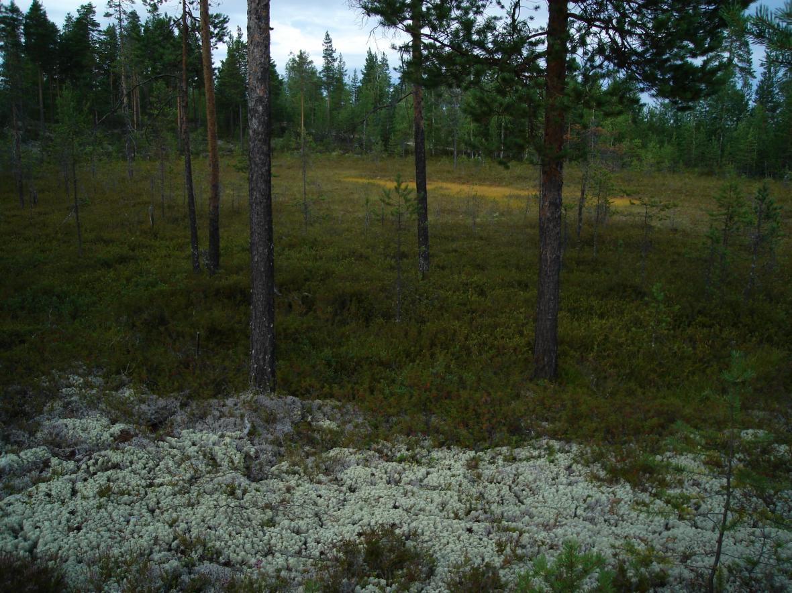
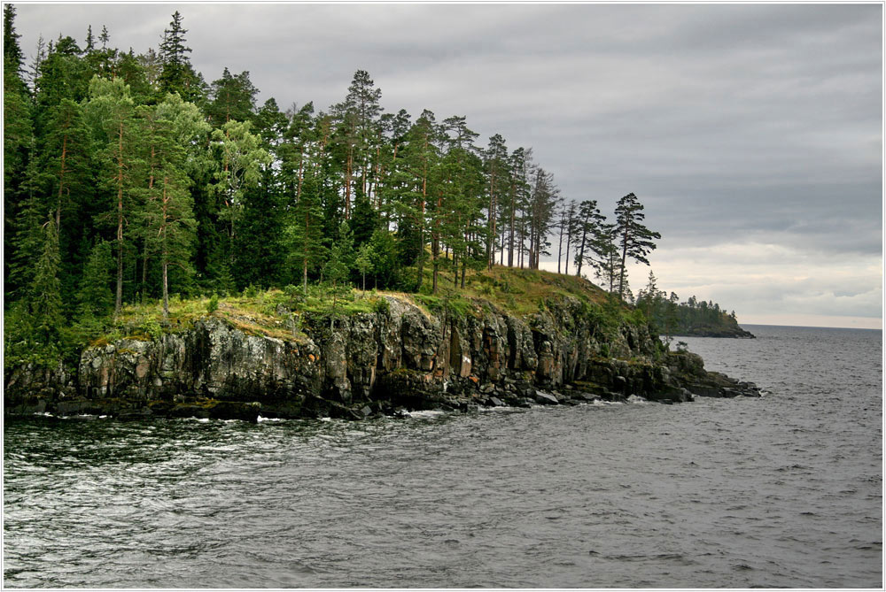
Тайга

Slide 6
Тайга
Природные компоненты | Русская равнина | Западная Сибирь | Восточная Сибирь
Климат: Тип Tя Ти О= Кувл |  | .
Воды
Почвы
Растительность
Животные
Хозяйственная деятельность человека

Slide 7
Тайга
Природные компоненты | Русская равнина | Западная Сибирь | Восточная Сибирь
Климат | Умеренно континентальный К>1 | Континентальный К>1 . | Резко континентальный с максимальной амплитудой температур, суровой малоснежной зимой К< 1
Воды | Болота | Болота | Вечная мерзлота
Почвы | Подзолистые | Подзолистые | Мерзлотно-таежные
Растительность | Темнохвойные породы: ель, пихта, сосна | Ель, сосна, пихта, кедр, лиственница | Светлохвойная тайга: лиственница
Животные | Бурый медведь, лось, рысь, белка, соболь, бурундук, волк, куница, горностай, клест, дятел, глухарь, рябчик
Хозяйственная деятельность человека | В средней и северной тайге земледелие - очаговое, главное на­правление - животноводство. Южная тайга - рожь, лен, картофель, овощи. На заливных лугах -молочное животноводство. Повсеместно - охота, пушной промысел, сбор орехов, ягод, заготовка леса

Slide 8
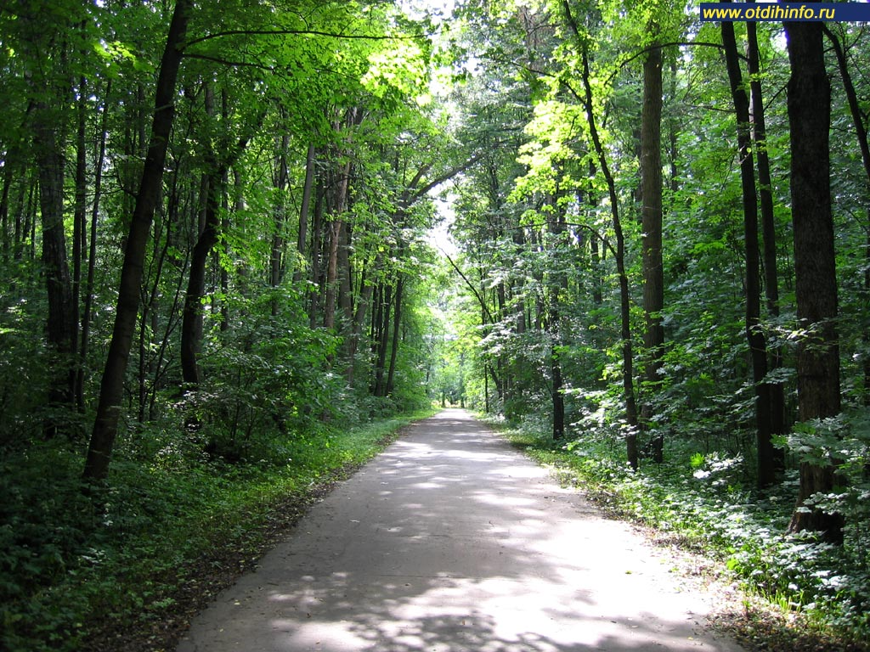
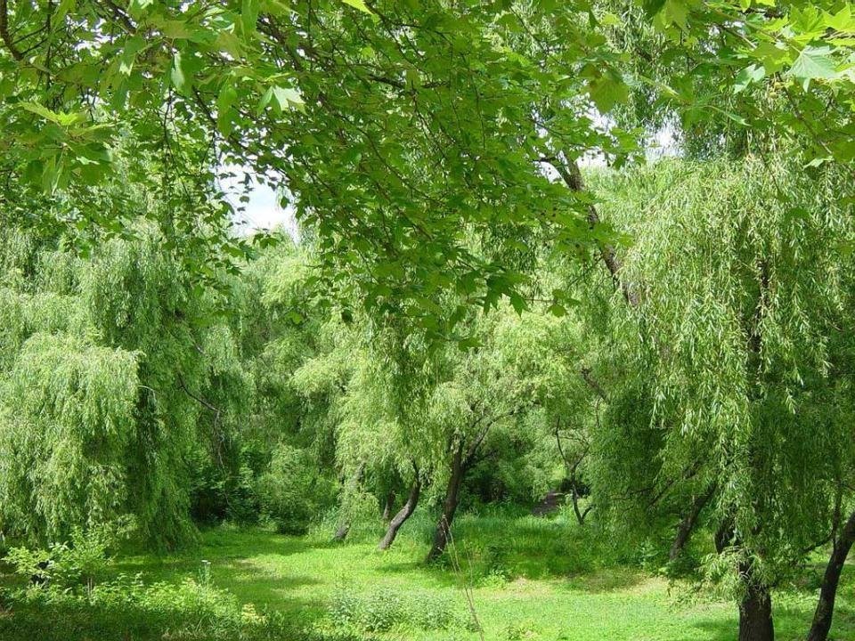
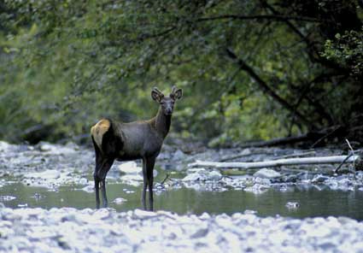
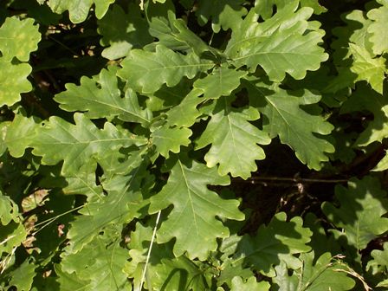
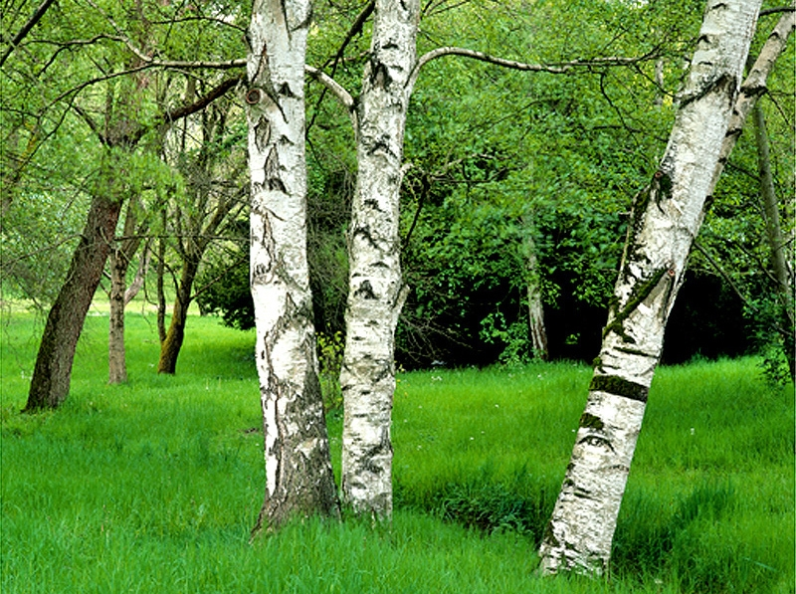
Смешанные и широколиственные леса

Slide 9
Природные компоненты | Восточно-Европейская (Русская) равнина | Дальний Восток (Уссурийская тайга)
Почвы
Растительность
Животный мир
Хозяйственная деятельность человека

Slide 10
Природные компо­ненты | Восточно-Европейская (Русская) равнина | Дальний Восток (Уссурийская тайга)
Почвы | Дерново-подзолистые, серые лесные | Бурые лесные
Растительность | Ель, сосна, дуб, липа, орешник, береза, клен, рябина, граб, бук) | Монгольский дуб, маньчжурский клен, лиственница, ель, береза, осина, амурский бархат, корейские лианы, кедр
Животный мир | Европейская косуля, зубр, хорек, норка, дятлы, благородный олень, волк, бобр, орешниковая соня | Изюбрь, пятнистый олень, тигр, леопард, гималайский медведь, харза,утка-мандаринка, райская мухоловка, черепаха
Хозяйственная деятельность человека | Земледелие: пшеница, рожь, зернобобовые, лен, картофель. Животноводство: молочно-мясное, свиноводство | Земледелие: пшеница, соя, сахарная свекла. Животноводство: звероводство, пантовое оленеводство

Slide 11
Домашнее задание
§ 35. Выучить данные таблиц по характеристике лесов.
Подобрать литературное описание леса.

